Slide 1
Növénytermesztés földön, víz(b)en, űrben – gyógynövények életünkben.
Készítette: Gáspárné Majoros Lídia
2026. 07. 02.

Slide 2
HIDROPÓNIKUS NÖVÉNYTERMESZTÉS
Hidropónika jelentése: talaj nélküli növénytermesztés
    2 mód – ültetőközeggel (agyaggranulátum, kókuszrost, perlit, kavics, kőzetgyapot
    - csak tápoldattal
    Előnye: harmadannyi vízfelhasználás, nagyobb biomassza és fehérjenövekedés, nem megy tönkre a talaj
    Hátránya: nagy az energiaigénye – üvegházak, fóliasátrak fenntartása
    Űrben is próbálkoznak vele

Slide 3
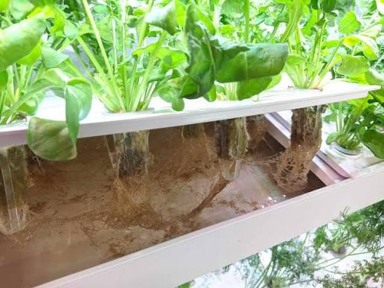
HIDROPÓNIKUS NÖVÉNYTERMESZTÉS

Slide 4
Növénytermesztés az űrben
Hogyan kezdődött?
  1946 – magokat fellőttek 134 km magasra – sikertelen, majd néhány héttel később sikeres
  1966 – Lajka kutyával nedves magvak is jutottak az űrbe – csírázás, növekedés
  1977 –Apolló 14 fák magvait vitte magával –vissza kicsíráztak, nagy fákká növekedtek.
  1990 – növények nevelése – sikertelen kísérlet, 1997 Lúdfű vízellátás, kihívás,
  Búza, paprika, retek csíra
  Kapu Tibor 1000 retek, búza és paprika mag – éettámogató kezelés a felének.

Slide 5
Gyógynövények az erdőben
Gyógynövény: a növény valamely részét az emberek gyógyászati célokra használnak.
  Mit gyűjthetünk? – Fontos, hogy ismerjük a gyógynövényeket, gyűjthetjük a gyógynövények gyökerét, levelét, termését, virágját.
  Hol? Erdőben, mezőn pusztán, bármely természeti környezetben. Arra figyeljünk, hogy a hely ne legyen szennyezett! Csak egészséges növényi részeket szabad gyűjteni!
  Szárítás - szellős, napfénytől védett helyen.
  Tárolás – szellős vászonzacskókban, kartondobozban, sötét üvegekben.

Slide 6
Gyógynövények az erdőben
Alkalmazásuk:
  Tea: áztatással, forrázással, főzéssel – fogyasztás.
  Balzsam – ecetes, olajos vagy alkoholos áztatással – bedörzsölés.
  Borogatás – ennél is tea készül, majd nedvszívó anyaggal a testrész beborítása.
  Inhalálás – a gyógynövény gőzét lélegezzük be.
  Kenőcs – bőrre kenve sokáig kifejtheti hatását.
  Pakolás – a gyógynövény forrázás vagy főzés után a testrészre helyezve.

Slide 7
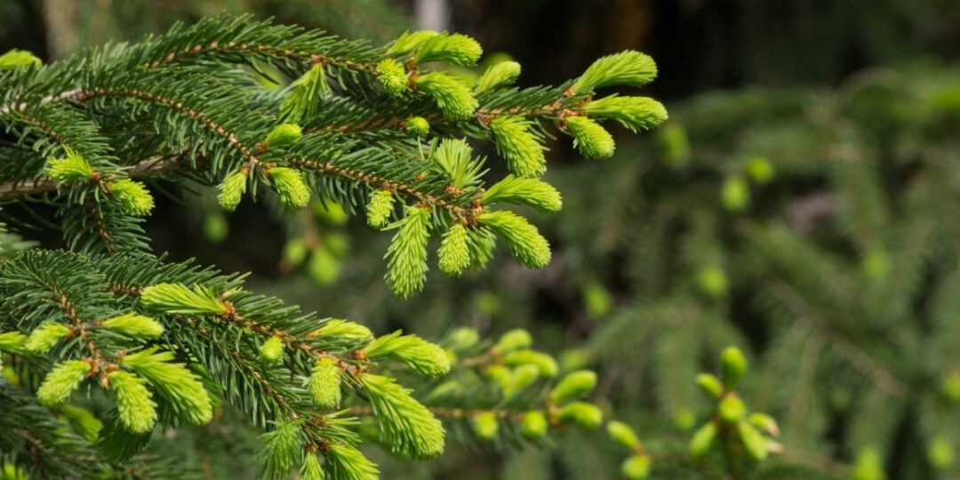
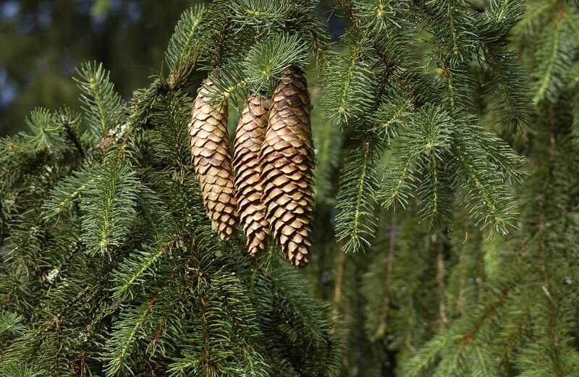
Fenyőfélék
Erdei fenyő, lucfenyő, jegenyefenyő, ezüstfenyő
Legismertebb: A lucfenyő és a belőle készült termékek (illóolaj, rügyek, hajtások) kiváló fertőtlenítő, erősítő és légúti panaszokat enyhítő tulajdonságaikról ismertek.
Fiatal hajtás teája (hörghurut, köhögés ellen, erősítőszer)
Tobozának főzete (vízhajtó)
Alkoholos kivonata (reuma, egyes bőrbetegségek ellen)
Terpentinolaj lepárlása (bedörzsölőszer, sebfertőtlenítő)

Slide 8
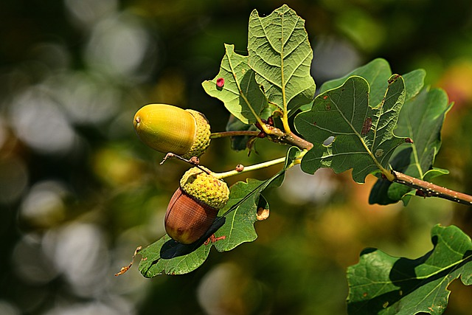
Tölgyfélék
Kocsányos tölgy, kocsánytalan tölgy, csertölgy, molyhos tölgy, vörös tölgy stb.
Levelének főzete (gyomorerősítő, vízhajtó, hasmenés ellen),
Kérgének főzete (öblögetőoldat fogíny-, torokgyulladás kezelésére)
Aprított, pirított makktermés (hasmenés ellen alkalmazták)

Slide 9
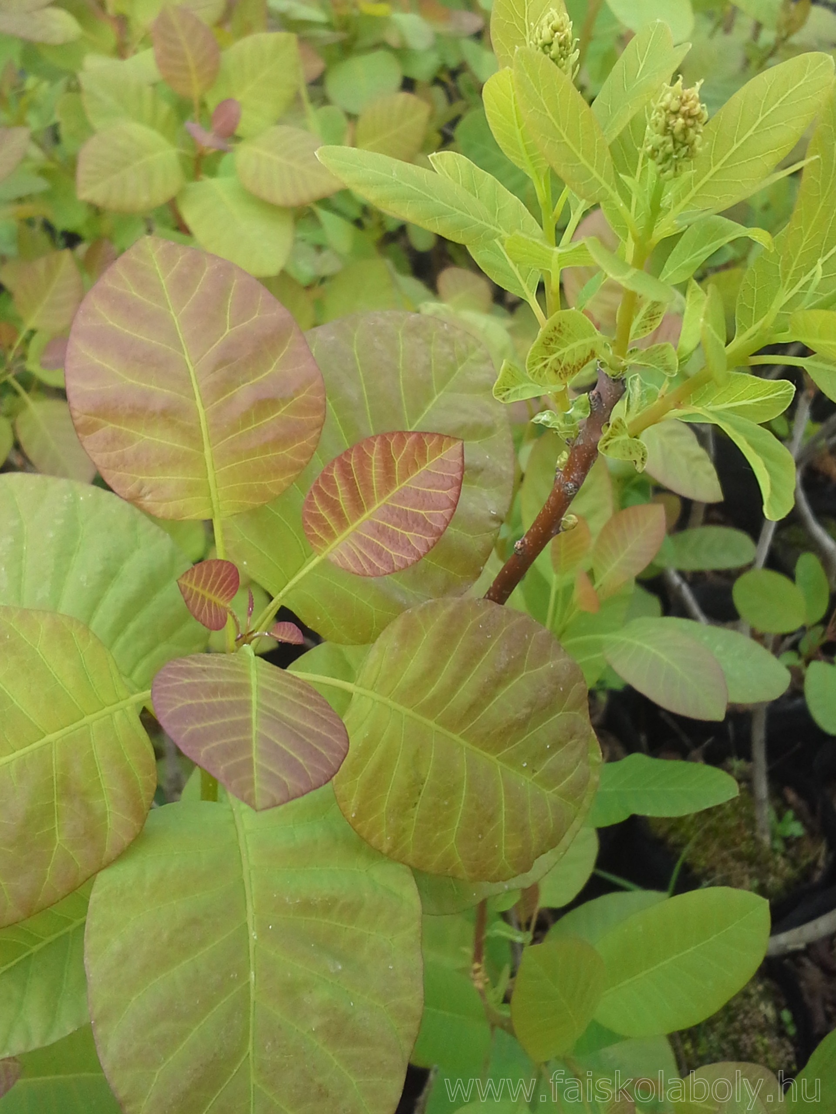
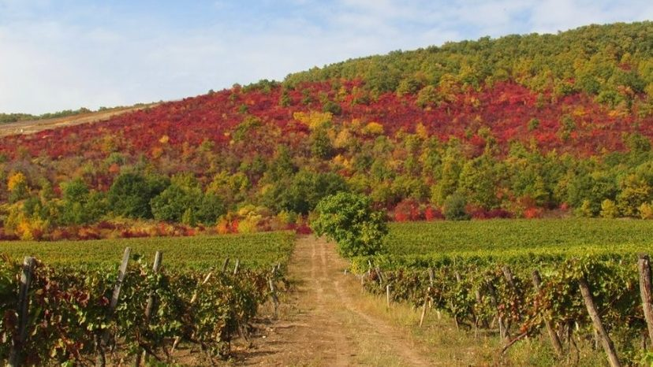
Cserszömörce
Főzete – gyomor és bélvérzés, makacs bélhurut esetén.
Öblögetőszer – fogíny-, és szájgyulladás, foglazulás, torokgyulladás, rekedtség esetén.
Ülőfürdő – aranyeres bántalmak ellen.

Slide 10
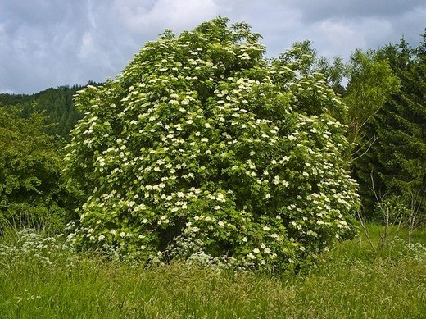
Fekete bodza
Virág forró teája izzasztó és köptető hatású.
Teája vérnyomáscsökkentő, nyugtató, hashajtó, veseműködés szabályozására, izületi panaszokra, immunrendszer serkentésére is jó.
Gyümölcsének főzete görcsös fejfájás ellen hat.
Gyümölcslé és a gyümölcsvelőt (főzve) a népi gyógyászatban meghűlés ellen, reumás- és idegfájdalmak enyhítésére, nyersen pedig hashajtóként alkalmazzák.
Gyalogbodza !

Slide 11
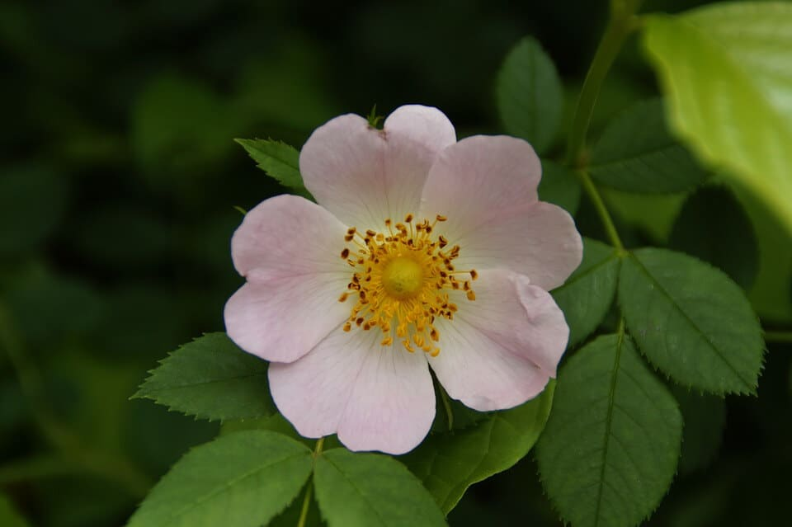
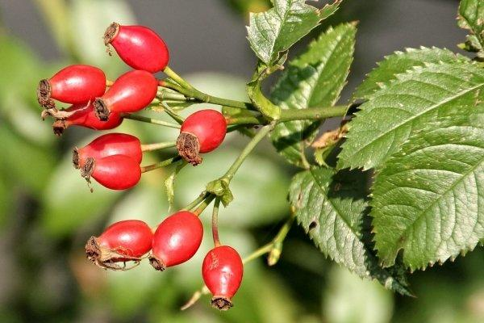
Vadrózsa félék - Gyepürózsa
Áltermésüket a csipkebogyót kell gyűjteni.
Kiváló vitaminforrás.
A vitaminok hőérzékenysége miatt hideg vízben kell áztatni egy éjszakán át.
Étvágygerjesztő,
Erősítő.
Vese-, és hólyagbántalmak elleni tea alkotórésze.

Slide 12
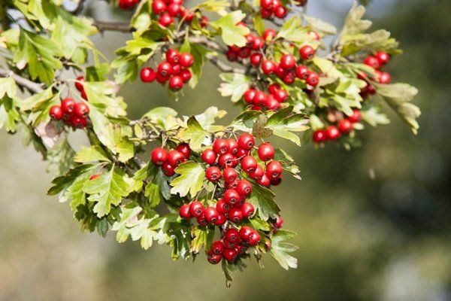
Galagonya
A szív növénye, virágát levelét, termését egyaránt felhasználják teák alkotórészének, amit szív és keringési panaszok ellen használnak, virágjából készített alkoholos kivonat vízhajtó hatású.
Vérnyomáscsökkentő hatású.
Gyümölcséből készült lekvár erősítő és hasmenés elleni szer.

Slide 13
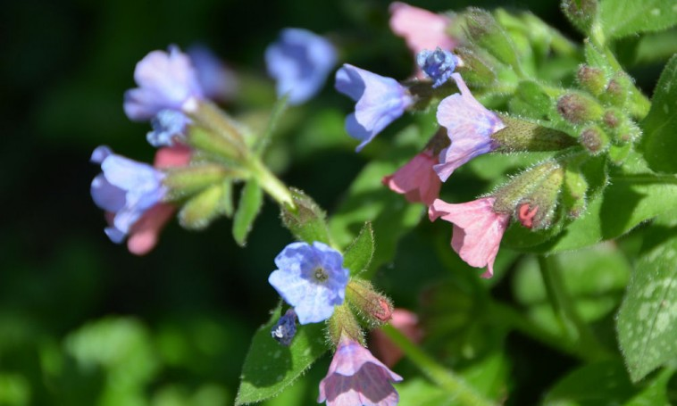
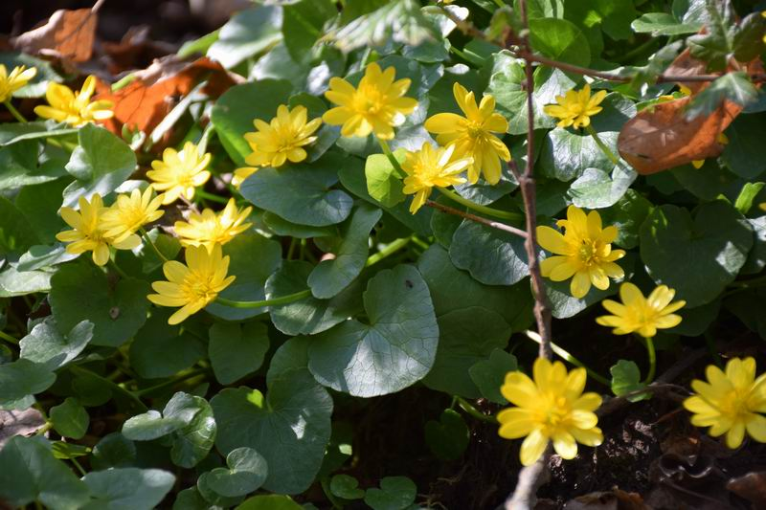
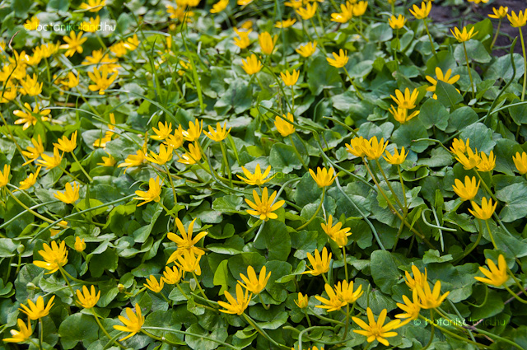
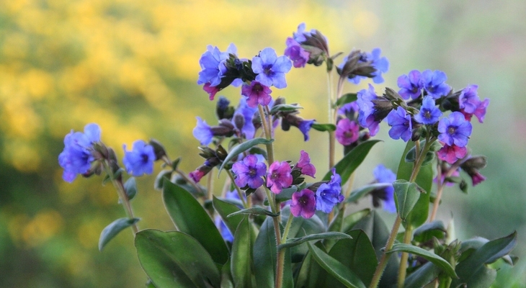
Orvosi tüdőfű Salátaboglárka
Orvosi tüdőfű
Tea: gargarizálószer torokgyulladásnál, asztma, köhögés, rekedtség elleni teák alkotórésze.
Salátaboglárka – egyik legkorábban virágzó gyógynövényünk.
A leveléből főzött tea vértisztító, vérnyomáscsökkentő, a veseműködést serkentő hatású.
Ülőfürdőként alkalmazva az aranyeres bántalmak gyógyítására is felhasználják.

Slide 14
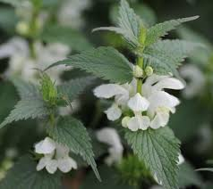
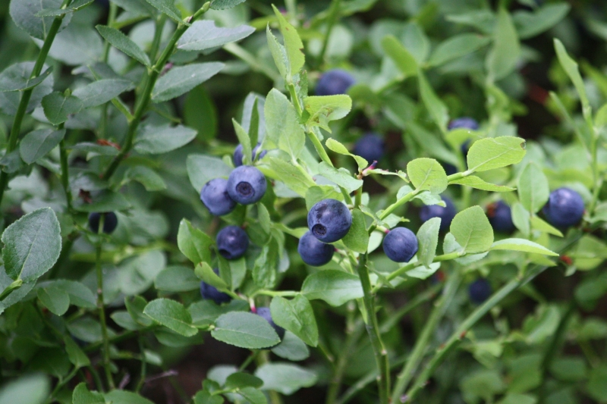
Ami még az erdőben gyógynövény
Fehér árvacsalán emésztési problémára Fekete áfonya epebetegségek esetén

Slide 15
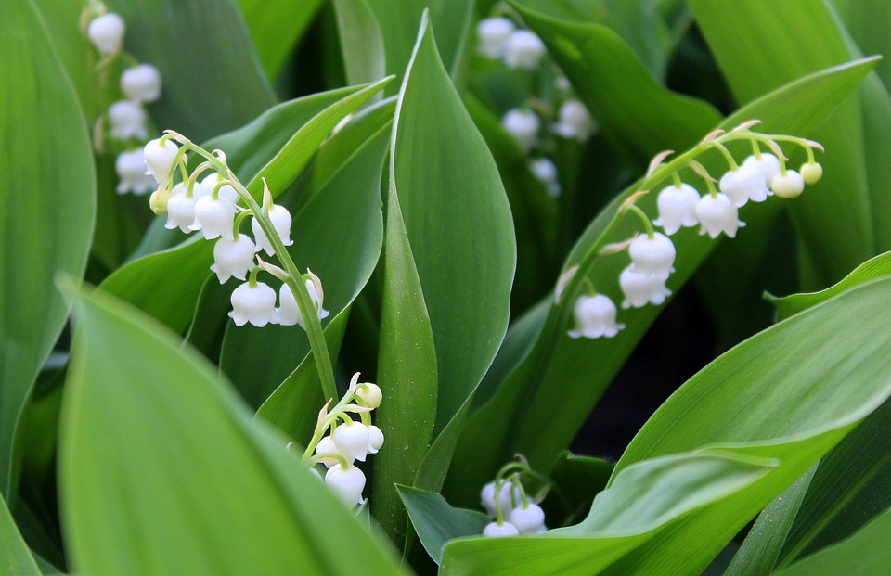
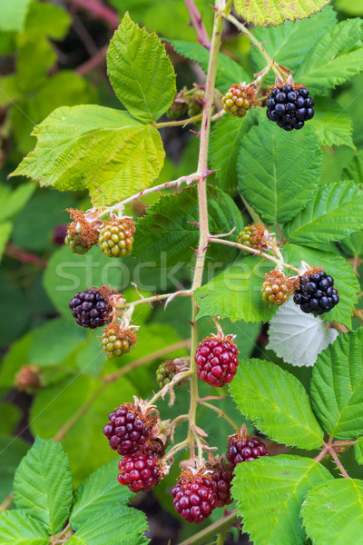
Ami még az erdőben gyógynövény
Gyöngyvirág – szívgyógyszer Hamvas szeder C-vitamin tartalmú élvezeti ital is

Slide 16
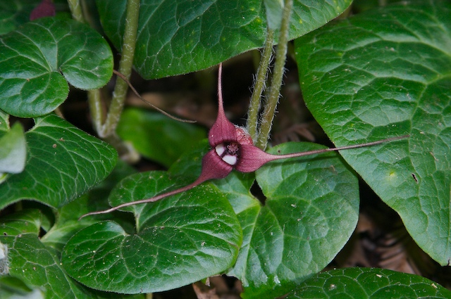
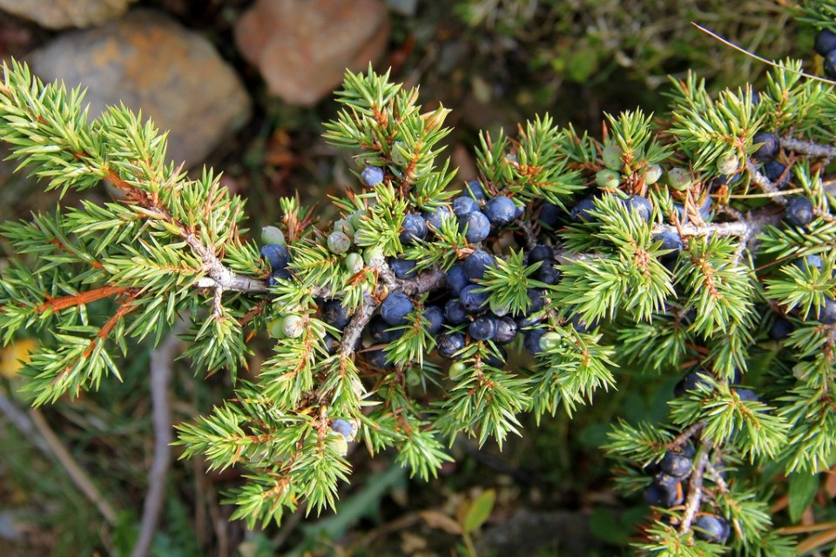
Ami még az erdőben gyógynövény
Kapotnyak – köhögés és asztma ellen Közönséges boróka – gyomorerősítő, étvégyjavító

Slide 17
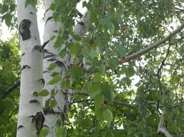
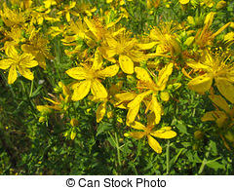
Ami még az erdőben gyógynövény
Közönséges nyír – víz és vesekő hajtó Lyukaslevelű orbáncfű – idegnyugtató, vérzéscsillapító

Slide 18
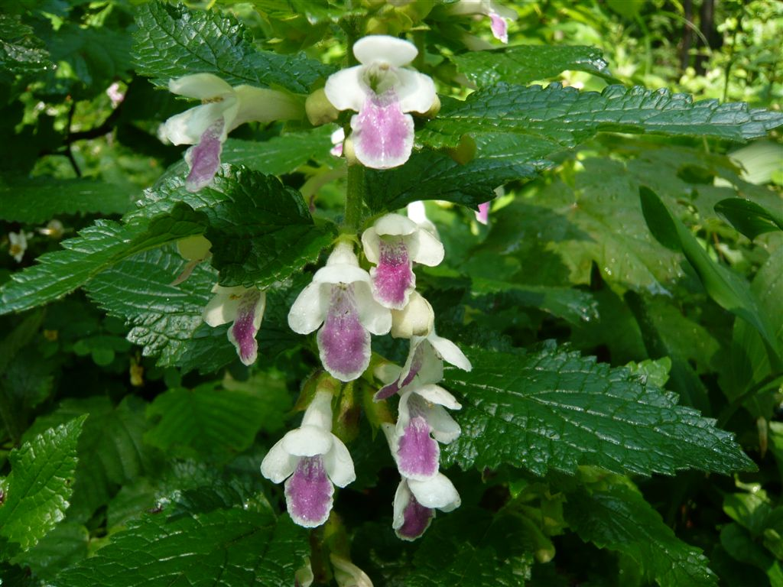
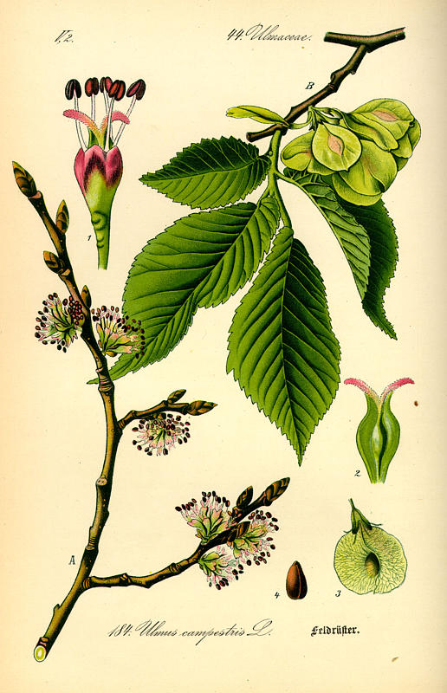
Ami még az erdőben gyógynövény
Méhfű – emésztő-, és légzőszervi panaszok Mezei szil – vízhajtó és hasmenés elleni szer

Slide 19
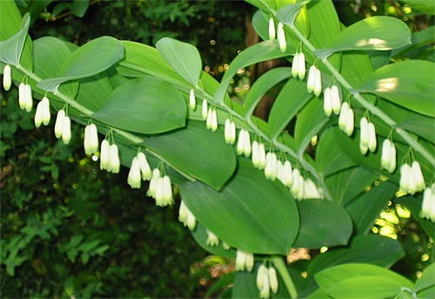
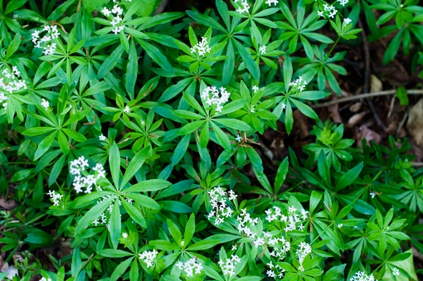
Ami még az erdőben gyógynövény
Orvosi salamonpecsét – hajszálértágító Szagos müge – máj és epeműködés zavarai esetén

Slide 20
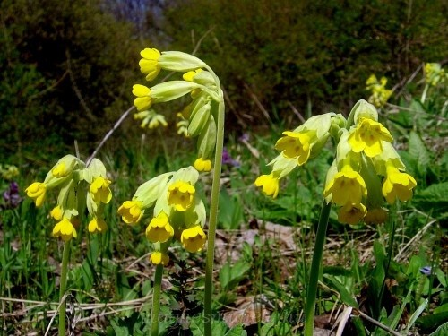
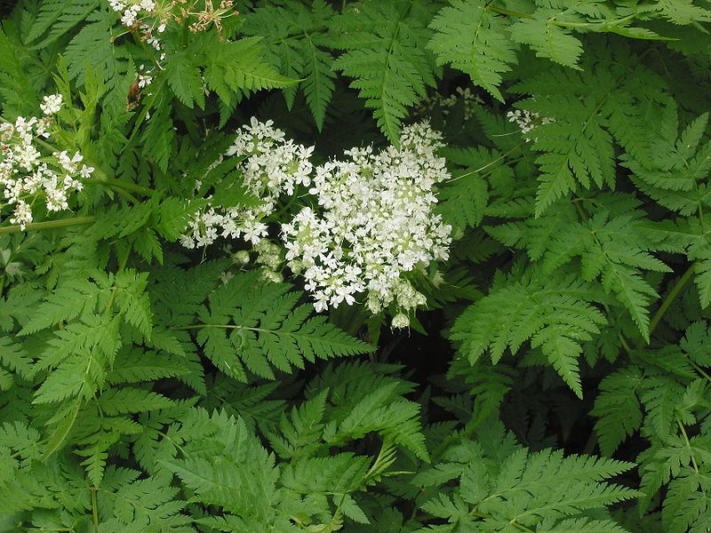
Ami még az erdőben gyógynövény
Tavaszi kankalin – ideg- és szívgyengeség ellen Zamatos turbolya – tüdőbaj ellen, szülés után fájdalomcsillapító
Köszönöm a figyelmet!

